Slide 1


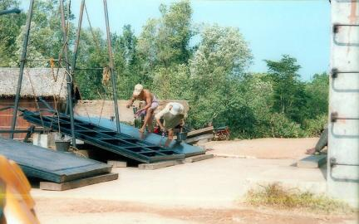
ROYAUME DU CALMBODGE
Nation – Religion – Roi
MINISTERE DES RESSOURCES EN EAU ET DE LA METEOROLOGIE
FORMATION
MAINTENANCE DES PERIMETRES IRRIGUÈS
Maintenance d’un ouvrage sur les polders de Prey Nup
Vincent DAVID Technical Advisor
Décembre 2009

Slide 2
FORMATION
MAINTENANCE DES PERIMETRES IRRIGUÈS
LA MAINTENANCE
QU’EST CE QUE LA MAINTENANCE ?
C’est l’ensemble des opérations qui permettent de maintenir en bon état de fonctionnement une installation susceptible de se dégrader

Slide 3
FORMATION
MAINTENANCE DES PERIMETRES IRRIGUÈS
LA MAINTENANCE
UTILITE DE LA MAINTENANCE ?
Maintenir en bon état de fonctionnement l’ensemble des composants d’un périmètre irrigué, et ainsi prolonger leurs durées de vie le plus longtemps possible au bénéfice des utilisateurs.

Slide 4
FORMATION
MAINTENANCE DES PERIMETRES IRRIGUÈS
LA MAINTENANCE
LES DIVERS TYPES DE MAINTENANCE
TYPES de maintenance:
1 - La maintenance exceptionnelle :
2 - La maintenance quotidienne :
3 - La maintenance annuelle :
4 - La maintenance de remise à niveau :

Slide 5
FORMATION
MAINTENANCE DES PERIMETRES IRRIGUÈS
LA MAINTENANCE EXCEPTIONNELLE

Slide 6
FORMATION
MAINTENANCE DES PERIMETRES IRRIGUÈS
LA MAINTENANCE EXCEPTIONNELLE
Cette maintenance est nécessaire que si il se produit une rupture sur un élément du périmètre pouvant le mettre en danger. L’intervention doit être immédiate.
On peut citer comme exemple:
1- Les ruptures de digue qui font suite à un débordement ou à des renards ou encore à des infiltrations sous la digue.
2- L’arrêt soudain des pompes (Serrage des pistons, joints de culasse, rupture d’axe). On a constaté que dans de nombreuses installations il n’y a pas de pompe de secours, ou si il y en a une elle est obsolète.
3-Rupture de câbles sur les déversoirs automatiques à portes basculantes et poids de rappel.
4-Affouillement d’un ouvrage pouvant mettre en danger son existence. Cela concerne principalement les ouvrages de tête de canaux primaires.

Slide 7
FORMATION
MAINTENANCE DES PERIMETRES IRRIGUÈS
LA MAINTENANCE EXCEPTIONNELLE
LES DESORDRES DUS A L’EAU

Slide 8
FORMATION
MAINTENANCE DES PERIMETRES IRRIGUÈS
LA MAINTENANCE EXCEPTIONNELLE
RUPTURE DE DIGUE DE RESERVOIR

Slide 9
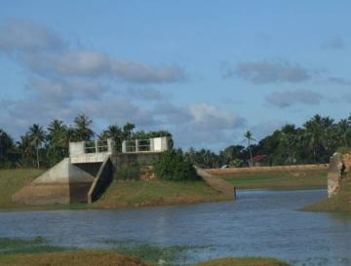
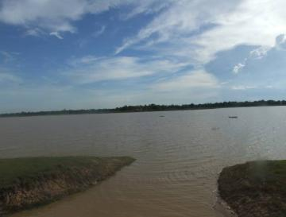
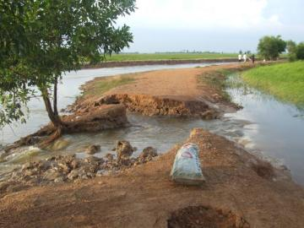
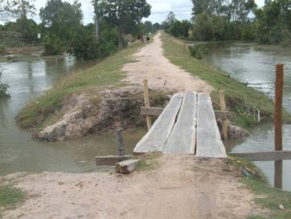
FORMATION
MAINTENANCE DES PERIMETRES IRRIGUÈS
LA MAINTENANCE EXCEPTIONNELLE
RUPTURE DE DIGUE
Rupture d’une digue au droit d’un ouvrage
Rupture d’une digue.
Rupture d’une digue en cours
O Donpao (Kompong Thom)
Rupture d’une digue à O’Chek (Kompong Thom)

Slide 10
FORMATION
MAINTENANCE DES PERIMETRES IRRIGUÈS
LA MAINTENANCE EXCEPTIONNELLE
FICHES D’EVALUATION DES TRAVAUX RUPTURE DE DIGUE
Ces fiches permettent de recenser et d’évaluer les dégâts, ainsi que les volumes de travaux nécessaire pour la remise en état de la digue.
Elles doivent aussi définir:
0- Le volume de remblai nécessaires, ainsi que les renforts (Pale planches, batardeaux, …)
1- Le nombre de vacataires nécessaires aux travaux, et de chefs d’équipes,
2-Le nombre et le type d’engins nécessaires,
3-Le nombre de camions bennes,
4-La durée estimée du chantier,
5-Le coût estimé des travaux,
6-Origine du financement.
7-Etc.

Slide 11
FICHE DE SYNTHESE DES TRAVAUX SUITE A RUPTURE DE DIGUE
Date d’intervention : JJ / MM : AAAA et Heure………… Nom du responsable des travaux: ……………………
Nom de la digue :…………………………………………………………..
Position GPS du début de cassure: ………………… Position GPS du fin de cassure: …………………
Longueur de la cassure: …………………………… m
Soleil Couvert Pluie
Quantitatif des travaux
Nombre de camions de ………………………… m3 Volume total de remblai : ……………………… m3
Consommation de carburant: …………………. Litres
Nombre de vacataires: ………………………….Hommes
Chefs d’équipe: ………………………………… Hommes
Nom du responsable: ……………………………
Nombre de jours de travail : …………………….Jours
Excavateur: Oui Non Bull type: Oui Non Rouleau type : Oui Non
Consommation de carburant: …………………..Litres
Excavateur temps de travail …………….. Heures Bull temps de travail …………..Heures
Rouleau temps de travail: ………………...Heures
Durée total du chantier : …………………..Jours
Coût de l’intervention: …………………… U.S.$
Date et signature du responsable:
FICHE DE SYNTHESE DES TRAVAUX

Slide 12
FORMATION
MAINTENANCE DES PERIMETRES IRRIGUÈS
LA MAINTENANCE EXCEPTIONNELLE
RUPTURE D’OUVRAGE

Slide 13
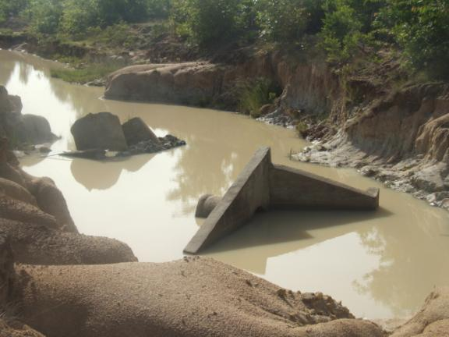
FORMATION
MAINTENANCE DES PERIMETRES IRRIGUÈS
LA MAINTENANCE EXCEPTIONNELLE
FICHES D’EVALUATION DES TRAVAUX RUPTURE D’OUVRAGE
Ouvrage busé entraîné

Slide 14
FORMATION
MAINTENANCE DES PERIMETRES IRRIGUÈS
LA MAINTENANCE EXCEPTIONNELLE
FICHES D’EVALUATION DES TRAVAUX RUPTURE D’OUVRAGE
Ces fiches permettent de recenser et d’évaluer les dégâts, ainsi que le volume de travaux nécessaire pour la remise en état de l’ouvrage.
De plus elle doit définir:
0- Le volume de remblai nécessaires, de béton, etc., ainsi que les renforts (Pale planches, batardeaux, …)
1- Le nombre de vacataires nécessaires aux travaux, et de chefs d’équipes,
2-Le nombre et le type d’engins nécessaires,
3-Le nombre de camions beines,
4-La durée estimée du chantier,
5-Le coût estimé des travaux,
6-Origine du financement.
7-Etc.

Slide 15
Date d’intervention : JJ / MM : AAAA et Heure………… Nom du responsable des travaux: ……………………
N° de l’ouvrage : …………………………………………………………..
Position GPS de l’ouvrage : ………………… Longueur de la cassure: …………………………… m
Soleil Couvert Pluie
Quantitatif des travaux
Nombre de camions de ………………………… m3 Volume total de remblai : ……………………… m3
Consommation de carburant: …………………. Litres Volume de béton : ………………………………m3
Nombre de vacataires: ………………………….Hommes Fer à béton : ……………………………………...T
Chefs d’équipe: ………………………………… Hommes Etc.
Nom du responsable: ……………………………
Nombre de jours de travail : …………………….Jours
Excavateur: Oui Non Bull type: Oui Non Rouleau type : Oui Non
Consommation de carburant: …………………..Litres
Excavateur temps de travail …………….. Heures Bull temps de travail …………..Heures
Rouleau temps de travail: ………………...Heures
Durée total du chantier : …………………..Jours
Coût de l’intervention: …………………… U.S.$
Date et signature du responsable:
FICHE DE SYNTHESE DES TRAVAUX SUITE A RUPTURE D’OUVRAGE

Slide 16
FORMATION
MAINTENANCE DES PERIMETRES IRRIGUÈS
LA MAINTENANCE EXCEPTIONNELLE
RUPTURE DE CAVALIER DE CANAUX

Slide 17
FORMATION
MAINTENANCE DES PERIMETRES IRRIGUÈS
LA MAINTENANCE EXCEPTIONNELLE
FICHES D’EVALUATION DES TRAVAUX RUPTURE DE CAVALIER DE CANAL
Ces fiches permettent de recenser et d’évaluer les dégâts, ainsi que le volume de travaux nécessaire pour la remise en état du cavalier.
De plus elle doit définir:
0- Le volume de remblai nécessaires, ainsi que les renforts (Pale planches, batardeaux, …)
1- Le nombre de vacataires nécessaires aux travaux, et de chefs d’équipes,
2-Le nombre et le type d’engins nécessaires,
3-Le nombre de camions beines,
4-La durée estimée du chantier,
5-Le coût estimé des travaux,
6-Origine du financement.
7-Etc.
17

Slide 18
Date d’intervention : JJ / MM : AAAA et Heure………… Nom du responsable des travaux: ……………………
Nom du cavalier : …………………………………………………………..
Position GPS du début de cassure: ………………… Position GPS du fin de cassure: …………………
Longueur de la cassure: …………………………… m
Soleil Couvert Pluie
Quantitatif des travaux
Nombre de camions de ………………………… m3 Volume total de remblai : ……………………… m3
Consommation de carburant: …………………. Litres Nombre de renforts: …………………………….Unité
Nombre de vacataires: ………………………….Hommes
Chefs d’équipe: ………………………………… Hommes
Nom du responsable: ……………………………
Nombre de jours de travail : …………………….Jours
Excavateur: Oui Non Bull type: Oui Non Rouleau type : Oui Non
Consommation de carburant: …………………..Litres
Excavateur temps de travail …………….. Heures Bull temps de travail …………..Heures
Rouleau temps de travail: ………………...Heures
Durée total du chantier : …………………..Jours
Coût de l’intervention: …………………… U.S.$
Date et signature du responsable:
FICHE DE SYNTHESE DES TRAVAUX SUITE A RUPTURE DE CAVALIER
FICHE DE SYNTHESE DES TRAVAUX
18

Slide 19
FORMATION
MAINTENANCE DES PERIMETRES IRRIGUÈS
LA MAINTENANCE EXCEPTIONNELLE
RUPTURE DE CABLE D’UN DEVERSOIR AUTOMATIQUE

Slide 20
FORMATION
MAINTENANCE DES PERIMETRES IRRIGUÈS
LA MAINTENANCE EXCEPTIONNELLE
FICHES D’EVALUATION DES TRAVAUX RUPTURE DE CABLE D’UN DEVERSOIR
Ces fiches permettent de recenser et d’évaluer les dégâts, ainsi que le volume de travaux nécessaire pour la remise en état du déversoir.
Elles doivent aussi définir:
1- La méthode utilisée pour remettre en place le système de rappel des portes,
2- Le nombre de vacataires nécessaires aux travaux, et de chefs d’équipes,
3-Le nombre et le type d’engins nécessaires,
4-La durée estimée du chantier,
5-Le coût estimé des travaux,
6-Origine du financement.
7-Etc.

Slide 21
Date d’intervention : JJ / MM : AAAA et Heure………… Nom du responsable des travaux: ……………………
N° du déversoir : …………………………………………………………..
Position GPS du déversoir : ………………… N° de porte ou portes concernées : …………………
État des portes
Niveau d’eau dans le réservoir : …………………………….m
Soleil Couvert Pluie
Quantitatif des travaux
Longueur de câbles ………………………… m Ø des câbles : ………………………………. ….mm
Consommation de carburant: …………………. Litres Nombre de fixations de câbles:….…………….Unité
Nombre de vacataires: ………………………….Hommes
Chefs d’équipe: ………………………………… Hommes
Nom du responsable: ……………………………
Nombre de jours de travail : …………………….Jours
Système de levage des contre poids: Oui Non Type :………………..
Consommation de carburant: …………………..Litres
Peinture :………………………………………….Kg
Changement de porte ? ………………………...O ou N Si Oui combien : ………………………….. portes
Durée total du chantier : …………………..Jours
Coût de l’intervention: …………………… U.S.$
Date et signature du responsable:
FICHE DE SYNTHESE DES TRAVAUX SUITE A RUPTURE DE CABLE
FICHE DE SYNTHESE DES TRAVAUX
21

Slide 22
FORMATION
MAINTENANCE DES PERIMETRES IRRIGUÈS
LA MAINTENANCE EXCEPTIONNELLE
PANNE DES POMPES D’IRRIGATION

Slide 23
FORMATION
MAINTENANCE DES PERIMETRES IRRIGUÈS
LA MAINTENANCE EXCEPTIONNELLE
FICHES D’EVALUATION DES TRAVAUX PANNE DES POMPES
Ces fiches permettent de recenser et d’évaluer les dégâts, ainsi que les travaux nécessaires pour la remise en état d’au moins une pompe.
Elles doivent aussi définir:
1- La méthode utilisée pour remettre en état une pompe,
2- Le nombre de vacataires nécessaires aux travaux, et de chefs d’équipes,
3-Le nombre et le type d’outils et de matériels nécessaires,
4-La durée estimée du chantier,
5-Le coût estimé des travaux,
6-Origine du financement.
7-Etc.

Slide 24
FICHE DE SYNTHESE DES TRAVAUX SUITE A UNE PANNE DE POMPE
Date d’intervention : JJ / MM : AAAA et Heure………… Nom du responsable des travaux: ……………………
N° de la pompe : …………………………………………………………..
Quantitatif des travaux
Nombre de vacataires: ………………………….Hommes
Chefs d’équipe: ………………………………….. Hommes
Nom du responsable: ……………………………
Nombre de jours de travail : …………………Jours
Pièces changées: …………………….. Type :………………..
Temps de démontage : …………………………….h
Temps de remontage : …………………………… h
Temps de testes : ………………………………… h
Huile moteur : …………………………………….. Litres
Graisse : …………………………………………… kg
Filtres divers: ……………………………………... Nombre
Etc…
Peinture :…………………………………………….Kg
Durée total du chantier : ………………………...Jours
Coût de l’intervention: ……………………….… U.S.$
Date et signature du responsable:
FICHE DE SYNTHESE DES TRAVAUX
24
24

Slide 25
FORMATION
MAINTENANCE DES PERIMETRES IRRIGUÈS
LA MAINTENANCE EXCEPTIONNELLE
FIN
En vous remerciant pour votre attention

